Slide 1

『수학』 20~21쪽, 『수학 익힘』 16~17쪽
열기
다지기
1
다지기
2
키우기
이번 시간에 배울 내용 알아보기
분수의 뺄셈을
해 볼까요(3)
6차시

Slide 2
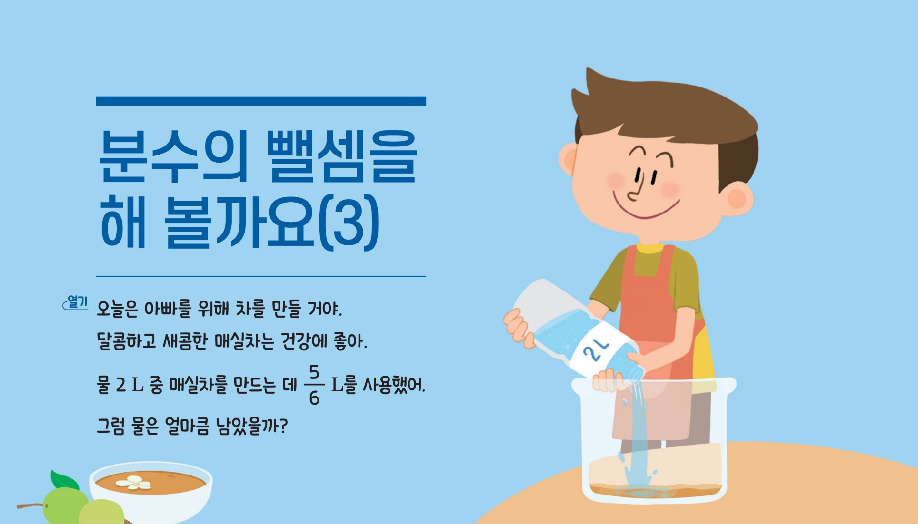
열기
다지기
1
다지기
2
키우기
글과 그림 속 상황을 살펴봅시다.

Slide 3

열기
다지기
1
다지기
2
키우기
매실차를 마셔 본 경험이 있나요?
급식에서 마셔 본 적이 있습니다.
할아버지, 할머니와 매실차를 나누어 마셔 본 적이 있습니다.
매실차의 재료는 무엇인가요?
물과 매실액이 필요합니다.

Slide 4

6
차시
분수의 뺄셈을 해 볼까요(3)
열기
다지기
1
다지기
2
키우기
아버지를 위해 매실차를 만들 때 사용한 물의 양은 몇 L인가요?
5
6
사용한 물의 양은 L입니다.
매실차를 만들고 남은 물의 양을 어떻게 알 수 있을까요?
5
6
처음 물의 양 2 L에서 사용한 물의 양 L를 빼면 될 것 같습니다.

Slide 5
열기
다지기
1
다지기
2
키우기
1
사용하고 남은 물의 양을 알아봅시다.
남은 물의 양이 1 L보다 많은지 적은지 어림해 보세요.
는 1보다 작으므로 1 L보다 많을 것 같습니다.
2에서 1을 빼면 1이므로 남은 물의 양은 1 L보다 많을 것 같습니다.
5
6
남은 물의 양을 구하는 식을 써 보세요.
5
6
2- 입니다.

Slide 6
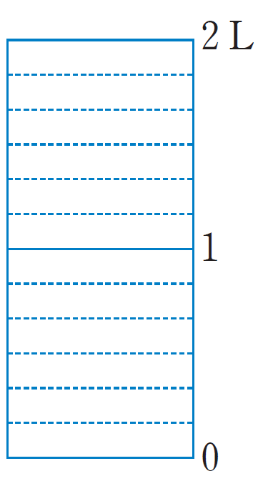
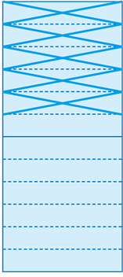
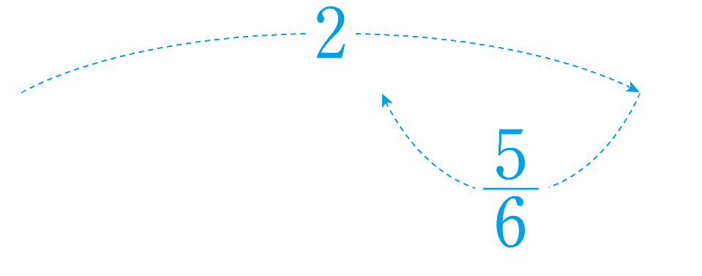
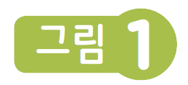

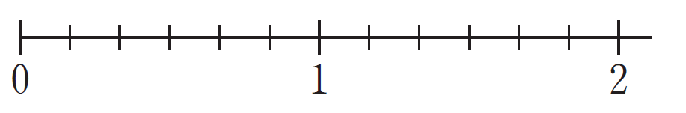
열기
다지기
1
다지기
2
키우기
남은 물의 양을 그림으로 나타내 알아보세요.
예
예
남은 물의 양은 몇 L인가요?
남은 물의 양은 1 L입니다.
1
6

Slide 7
6
열기
다지기
1
다지기
2
키우기
어떻게 구했는지 말해 보세요.
2 L를 나타낸 그림에 사용한 물의 양만큼 X표 하여 나타냈습니다. X표 하지 않은 부분이 남은 물의 양입니다.

Slide 8
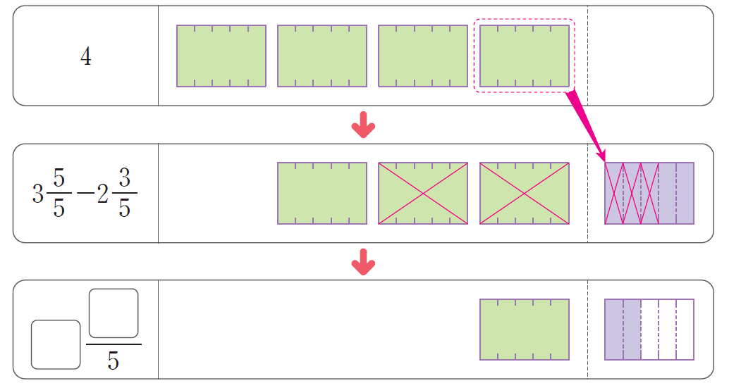
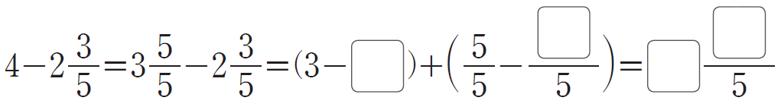

열기
다지기
1
다지기
2
키우기
3
5
2
4-2 을 어떻게 계산하는지 알아봅시다.
3
5
그림을 보고 4-2 을 계산하는 방법을 알아보세요.
2
1
3
2
2
1

Slide 9
열기
다지기
1
다지기
2
키우기
은 어떻게 계산했나요?
자연수에서 1만큼을 로 바꾸어 계산했습니다.
4를 3 로 바꾸고 자연수 부분끼리, 분수 부분끼리 계산했습니다.
5
5
5
5

Slide 10
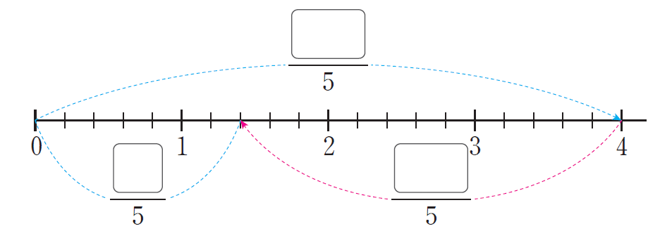
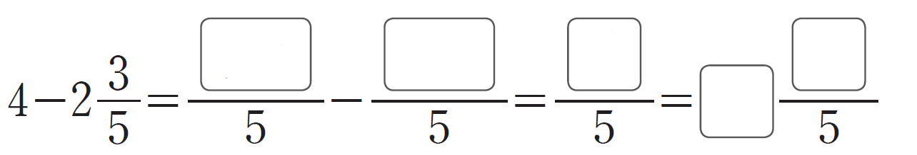

열기
다지기
1
다지기
2
키우기
3
5
그림을 보고 4-2 을 계산하는 다른 방법을 알아보세요.
20
7
13
20
13
7
2
1

Slide 11
열기
다지기
1
다지기
2
키우기
는 어떻게 계산했나요?
3
5
20
5
13
5
4와 2 을 모두 가분수로 바꾸어 - 을 계산했습니다.
두 수를 모두 가분수로 바꾸어 계산했습니다.
어떻게 계산했는지 이야기해 보세요.
자연수에서 1만큼을 분수로 바꾸어 계산했습니다.
자연수에서 1만큼을 분수로 바꾸어 자연수 부분끼리, 분수 부분끼리 계산했습니다.
가분수로 바꾸어 계산했습니다.

Slide 12
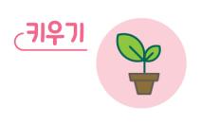
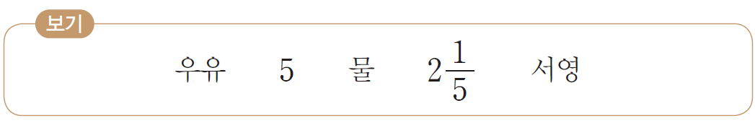
열기
다지기
1
다지기
2
키우기
의 말과 수를 모두 이용하여 분수의 뺄셈 상황을 만들고 계산해 봅시다.
보기
의 말과 수를 모두 이용하여 분수의 뺄셈 상황을 만들어 보세요.
보기
1
5
서영이는 물 5컵과 우유 2 컵을 사용하여 스파게티를 만들었습니다. 서영이는 우유보다 물을 몇 컵 더 사용했나요?

Slide 13
열기
다지기
1
다지기
2
키우기
뺄셈 상황을 계산해 보세요.
5-2 은 4 -2 이므로 2 입니다.
5-2 은 - 이므로 입니다. 은 2 와 같습니다.
1
5
5
5
1
5
4
5
1
5
25
5
11
5
14
5
14
5
4
5

Slide 14
다음 시간에 배울 내용 알아보기
분수의 뺄셈을
해 볼까요(4)
7차시

